Slide 1

¿QUÉ ES SQL?

Slide 2


SQL, por sus siglas en inglés que significan "Structured Query Language" o "Lenguaje de Consulta Estructurada", es un lenguaje de programación que se emplea para administrar y controlar bases de datos que siguen un formato relacional. Surgió en la década de 1970 y se ha convertido en un estándar ampliamente aceptado para el manejo de datos en sistemas de bases de datos relacionales.

Slide 3

¿Qué son los lenguajes de SGBD?
Los lenguajes de SGBD son los que permiten trabajar con los datos de una base de datos.
Se comportan como bibliotecas digitales que te ayudan a buscar y organizar información de manera eficiente
Sus funciones principales son:
Almacenamiento: Guardan los datos de forma estructurada.
Recuperación: Te permiten buscar datos fácilmente.
Seguridad: Protegen tus datos de accesos no autorizados.
Integridad : Mantiene la calidad de los datos.
Consistencia: Hace que los datos cumplan unas reglas específicas.
Concurrencia: Permite que se utilicen los datos por múltiples usuarios.

Slide 4



Lenguajes principales
DDL
DML
DCL
Se utiliza para crear y modificar las estructuras de la base de datos.
Para insertar, modificar, consultar y eliminar los datos de la base de datos.
Para otorgar y revocar privilegios de acceso a los usuarios de la base de datos

Slide 5
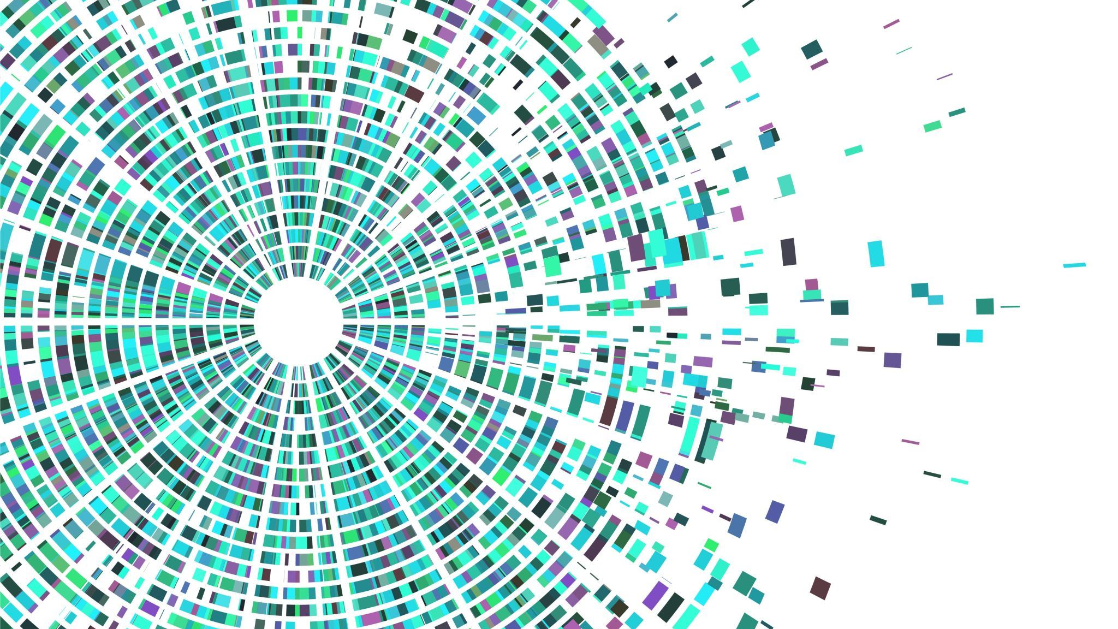
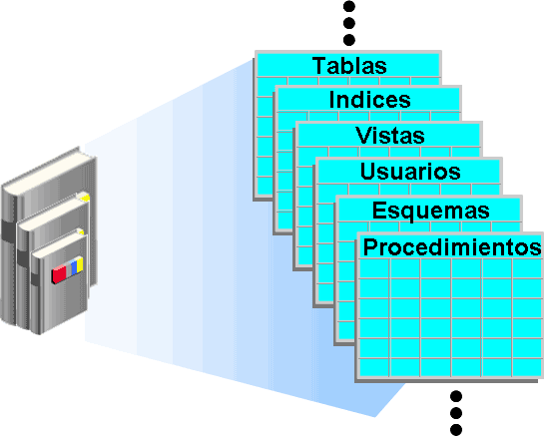
¿ Qué es el Diccionario de Datos ?
Un Diccionario de Datos, también conocido como Catálogo de Datos, es una herramienta o sistema utilizado en la gestión de datos y la administración de bases de datos.

Slide 6

Características y Funciones:
Descripción de Datos: El Diccionario de Datos contiene información sobre cada elemento de datos utilizado en una organización, como nombres de campos, tablas, archivos y otros objetos relacionados con la información.
Definiciones: Proporciona definiciones claras y precisas para cada elemento de datos.
Formato y Estructura: Detalla el formato y la estructura de los datos.
Relaciones: Muestra cómo se relacionan entre sí los diferentes elementos de datos en la organización.
Estándares y Convenciones: Establece estándares y convenciones para el uso de datos.

Slide 7
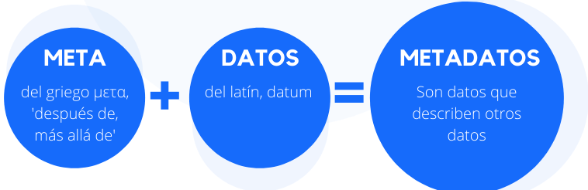
¿Qué son los Metadatos?
Los metadatos son “datos que hablan acerca de los datos”, en el sentido de que describen el contenido de los archivos o la información que estos traen en su interior. En otras palabras, son datos que describen, explican, identifican o proporcionan contexto sobre otros datos. Los metadatos son esenciales para comprender y gestionar la información de manera eficiente.

Slide 8

¿Y para que se utilizan los metadatos?
Describir y organizar datos.
Gestionar y controlar datos.
Facilitar la interoperabilidad entre sistemas.
Reforzar la seguridad de los datos.
Realizar auditorías y cumplir normativas.
Optimizar recursos y rendimiento de sistemas.

Slide 9
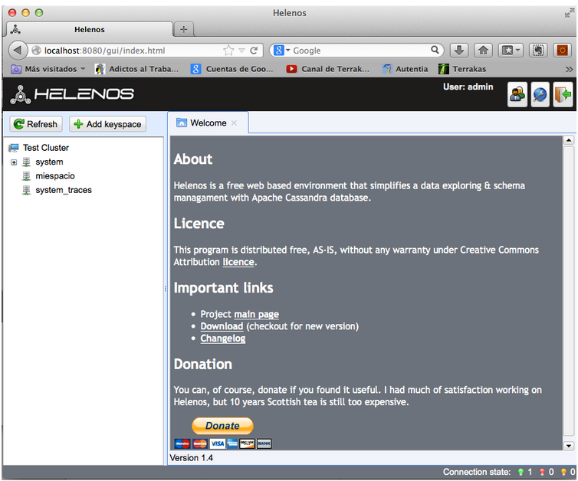
¿Qué es Cassandra?
Cassandra es una base de datos NoSQL popular y ampliamente utilizada en aplicaciones que requieren escalabilidad masiva, alta disponibilidad y un manejo eficiente de grandes volúmenes de datos distribuidos. Su capacidad para tolerar fallos y su modelo de datos flexible la convierten en una elección sólida para muchas aplicaciones modernas.
NoSQL es un término que se usa para describir tipos de bases de datos no relacionales

Slide 10
Características Principales de Cassandra:
Escalabilidad Horizontal: Cassandra es altamente escalable.
Distribución de Datos: Los datos en Cassandra se distribuyen en varios nodos, lo que permite un equilibrio de carga eficiente y una tolerancia a fallos mejorada.
Alta Disponibilidad: Cassandra está diseñada para garantizar la alta disponibilidad .
Esquema Dinámico: No requiere un esquema fijo, lo que facilita la adaptación a cambios en la estructura de datos sin interrupciones.
Modelo de Datos Tipo Columna-Familia: Cassandra utiliza un modelo de datos basado en columnas que es eficiente para lecturas y escrituras rápidas en grandes conjuntos de datos.
Lenguaje CQL: Cassandra utiliza CQL .

